Slide 1

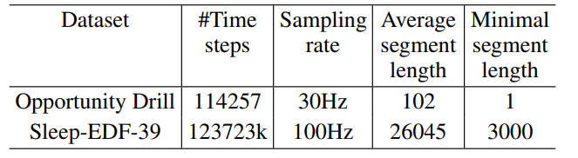
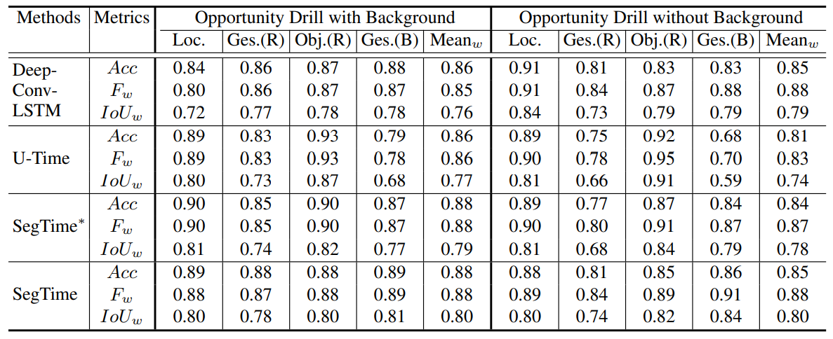
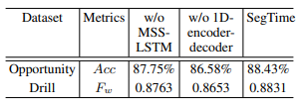
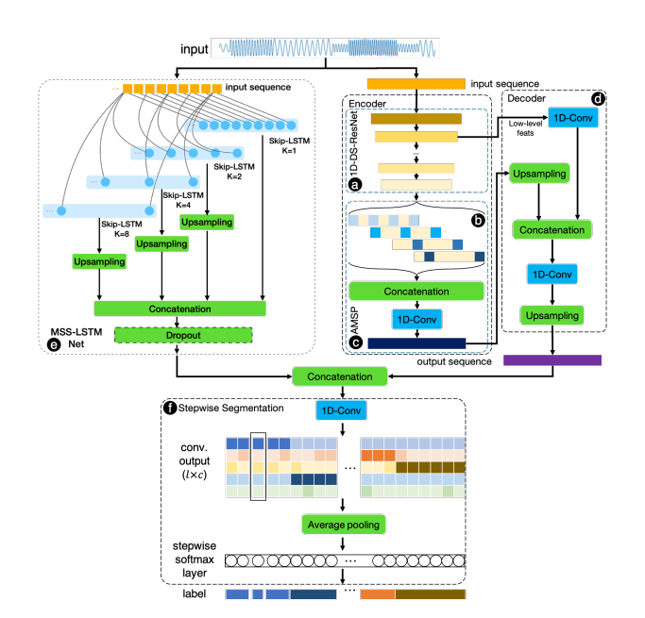
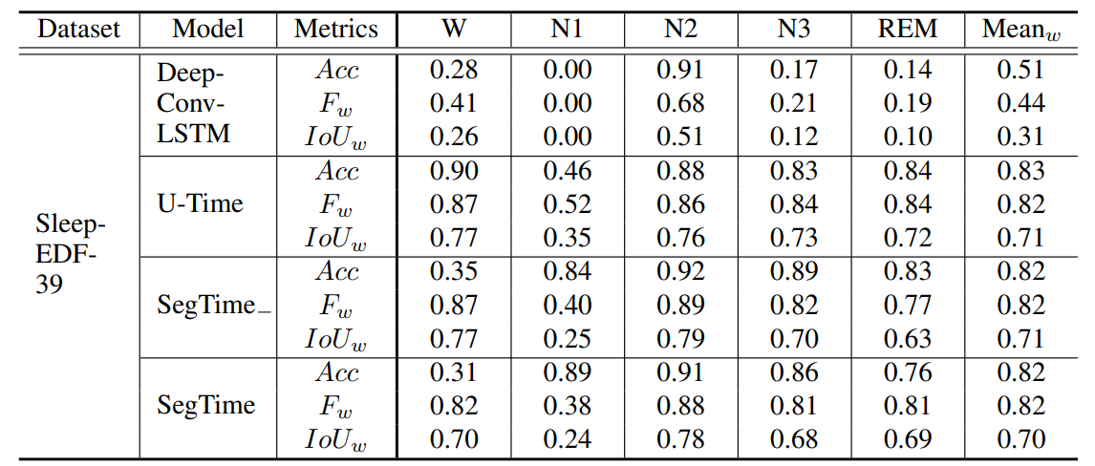
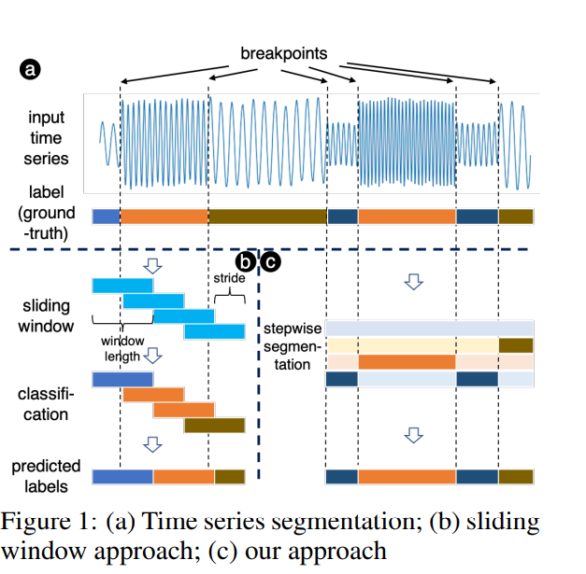
SEGTIME : SEGMENTATION PRÉCISE DE SÉRIES TEMPORELLES SANS FENÊTRE GLISSANTE
Vincent Jouve, Romain Lenoir & Sahli Oussama
Introduction:
Les auteurs mettent en avant une nouvelle approche de segmentation de séries temporelles en utilisant les réseaux de neurones, Cet algorithme est appelé SegTime et permet de segmenter les séries chronologiques pour les étiquettes à changement rapide et lent et évite les fenêtres coulissantes.
Segtime
Composé de 5 modules organiser en bi-passe, c’est-à-dire que la séquence d'entrée passe à travers 2 chemin (indépendant), un MSS-LSTM d’un coté et un 1D-encoder-decoder, on concatène les sorties avant de passer l’étape finale de segmentation.
MSS LSTM et skipLSTM
Skip-LSTM, on prend la séquence en entrée on passe la séquence dans le lstm avec un pas k. MSS-LSTM, on empile plusieurs couche de skip-lstm avec des pas diffèrent, les lstm avec des pas petits captent les changement rapide et les lstm avec des grands pas captent les changement plus lent.
1D-encoder-decoder
1D-DS-ResNet
Architecture en bottleneck, on réduit la taille de la séquence en augmentant le nombre de chanels. Besoin d’une architecture profonde pour les dépendances à long terme, et ResNet permet de minimiser le vanishing problem.
AMSP (Atrous Multi-scale pooling)
Même idée que skip-lstm on a plusieurs couches de pooling avec un pas de dilatation différent qui capte les changements fréquents pour les pas les plus petit et inversement pour les pas plus grand
Decoder
Le but est de upsampler pour revenir à la taille d’origine de la séquence dans l’idée de la segmenter, comme le fait U-Net il se sert de l’output d’une couche basse de l’encoder nommée low-level features ainsi que la sortie du AMSP pour upsampler.
Stepwise segmentation
C’est l’étape de classification, on a une convolution 1D qui ramène les filtres dans la dimension du nombre de classe. Averagepool permet de lisser les étiquettes, la fenêtre de l’avergepooling dépends aussi des fréquences de changements.
Jeu de données et Evaluation
Contexte:
Les séries chronologiques sont utilisés dans plusieurs domaines tels que le partitionnement boursier, l’étiquetage des stades de sommeil et la reconnaissance de l’activité humaine.
La segmentation consiste à diviser des séries chronologiques en segments correspondant à des catégories données. Généralement pour réaliser cette segmentation on sous-échantillonne les séries chronologiques à l’aide d’une fenêtre coulissante avec une certaine longueur et une foulée qui se chevauche. Cela permet de créer des sous-séquences de longueur fixe, puis à classer ces sous-séquences dans les catégories données.
Ainsi la segmentation des séries chronologiques se rapporte à un problème de classification. Cette approche ne permet de trouver que des points d’arrêt approximatifs.
Les points d’arrêt précis peuvent apparaître en sous-séquences, et donc la précision de la segmentation se dégrade lorsque les étiquettes changent rapidement. De plus, cette méthode ignore les dépendances possibles à long terme entre les sous-séquences. Les auteurs proposent une approche des réseaux neuronaux SegTime qui trouve des points d’arrêt précis, évite les fenêtres coulissantes, gère les dépendances à long terme et est insensible à la fréquence de changement d’étiquette. Segtime pourra réaliser cela grâce à son architecture bi-passe avec plusieurs structures qui peuvent traiter l’information de manière multi-échelle.
Résultat sur Opportunity Drill
Résultat sur Sleep-Edf
Références:
The encoder-decoder structure (Sutskever et al., 2014)
A 1D depthwise separable (DS) convolution (Howard et al., 2017)
The AMSP (Figure 3c, inspired by Chen et al. (2018))
https://anonymous.4open.science/r/SegTime-0546/

